Slide 1


Mobile/WebService Project
FinalTerm 보고서
제목 : AI 기반 지능형 침입 탐지 및 원격 모니터링 시스템
학번: 2019102182
이름 : 박현우
Image Processing Lab

Slide 2

목차
요구조건
목적
필요성
기능 계획(신규 또는 추가 기능 중심)
사용자 시나리오(Ui 구성)
기대효과
2

Slide 3
요구조건
1. Edge System(Python 기반, 공통)
  1-1. YoloV5 pretrained model 사용
    대체 가능 함
  1-2. Ms coco 훈련데이터 기준 검출 객체 (Classes) : 80가지 객체 검출 기능
    대체 가능 함
  1-3. 한 종류의 객체를 동일한 객체로 가능한 Change Detection
  1-4. 게시를 위한 HTTP Restfull API 사용(공통)
  1-5. 추가기능
2. Service System(Python, Django 기반, Pythonanywhere 클라우드상 서비스 구동, 일부 확장 기능 가능)
  2-1. 사용자 보안 기능(보안키를 이용한 로그인, 공통)
  2-2. Image Blog 및 관리 기능(공통, 일부 확장 기능 가능)
  2-3. 게시를 위한 HTTP Restfull API 제공(공통)
  2-4. Image 목록, 획득을 위한 HTTP Restfull API 제공(신규 추가 필요)
  2-5. 추가 기능
3. Client System(Android, Native App, 개별 제안)
  3.1. Image list view 기능(공통 기능, 개별 제안)
  3.2. Image 목록, 획득을 위한 HTTP Restfull API 사용(신규 추가 필요)
  3.3. 공통기능 및 추가기능을 활용한 사용자 시나리오 및 UI 제공 (신규 추가 필요)
  3-4. 추가 기능
Image Processing Lab

Slide 4






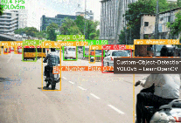

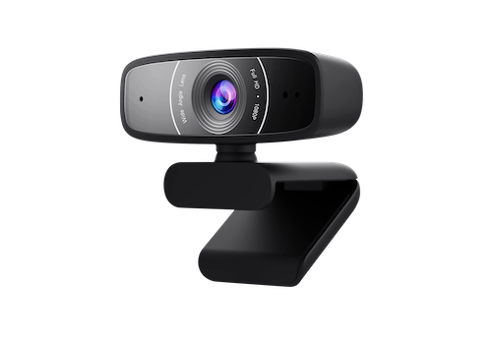








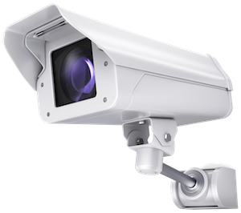





시스템 구성도 (변경 된 사항 적용)
시스템 구성도
HTTP/Restful API
PORT:8080
HTTP
Change Detection
PORT:8000
HTTP
Intruder Detection
(Django blog)
REST API
Piggy-back
데이터
Image blog
USB
RTSP
<EDGE SYSTEM>
<SERVICE SYSTEM>
<CLIENT>
White List
메타 데이터 분석 모듈
인물 분석 모듈
Black List
Image Processing Lab
<Analysis System>

Slide 5
목적
AI 기반 객체 탐지
  YOLOv5를 활용하여 실시간으로 객체(사람 등)를 탐지하고, 상태 변화가 발생했을 때만 데이터를 전송하여 효율적인 감시 시스템을 구현한다.
클라우드 기반 서비스
  PythonAnywhere 클라우드 환경에서 Django 기반의 RESTful API 서버를 구축하여 시간과 장소의 제약 없이 감시 시스템을 제공한다.
  Django 기반 RESTful API 서버의 보안 기능 (e.g. Token-based Authentication)을 적극 활용하여 민감한 개인 정보를 안전하게 전송 및 처리한다.
머신 러닝 기반 분석 시스템
  YOLOv5의 Object Detection 기능으로부터 얻은 메타 데이터와 부가 정보들을 수집 및 취합하여 탐지된 객체에 대해 더 자세한 정보를 제공한다.
  ResNet 을 활용하여 탐지된 인물들을 분류하여 해당 인물이 기존에 탐지되었던 인물인지, 또는 새롭게 탐지된 인물인지에 대한 정보를 제공한다.
Android 기반 Client System
  Android 기반 어플리케이션을 통해 원격지에서 서버에 저장된 침입자 이미지를 리스트 형태로 조회하고 모니터링할 수 있는 사용자 친화적 UI를 제공한다.
Image Processing Lab

Slide 6
필요성
효율적인 데이터 처리
  모든 영상 프레임을 서버로 전송하는 것은 네트워크 대역폭과 서버 스토리지에 과부하를 준다. 따라서 Edge 단에서 객체의 출현과 같은 상태 변화만 감지하여 전송하는 지능형 처리가 필수적이다.
  사용자로부터 입력받은 White List를 사용하여 탐지된 객체가 허가된 객체일 경우, 이를 Edge에서 내부적으로 처리하여 불필요한 네트워크 트래픽과 스토리지 사용을 방지할 수 있다.
보안성 강화
  민감한 감시 데이터를 처리하므로 단순 ID/Password 방식이 아닌, Token 기반의 인증 시스템을 통해 인가된 사용자(Client/Edge)만 데이터에 접근하도록 해야 한다.
실시간 원격 접근성
  PC 웹 브라우저뿐만 아니라, 사용자의 접근성이 높은 모바일 앱을 통해 언제 어디서든 보안 상황을 확인하고 과거 기록을 조회할 수 있는 시스템이 요구된다.
머신 러닝 기반 분석
  ResNet을 활용하여 탐지된 인물들에 대한 분류를 자동으로 진행하여 사용자가 해당 인물이 기존에 탐지되었던 인물인지 아닌지에 대한 여부를 빠르고 간편하게 인식할 수 있도록 한다.
Image Processing Lab

Slide 7
기능 - 조건대비표
시스템 구분 | 세부기능 | 구현 여부 | 대체 여부 | 소스 파일명 (함수 또는 class명)
1. Edge System(Python 기반, 공통) | 1-1. YoloV5 pretrained model 사용(대체 가능) | O | X | detect.py
 | 1-2. Ms coco 훈련데이터 기준 검출 객체 (Classes) : 80가지 객체 검출 기능(대체 가능 함) | O | X | detect.py
 | 1-3. 한 종류의 객체를 동일한 객체로 가능한 Change Detection(대체 가능 함) | O | X | detect.py, changedetection.py, analysis.py
 | 1-4. 게시를 위한 HTTP Restfull API 사용(공통) | O |  | changedetection.py
 | 1-5. 기타 추가기능: 분석 리포트 및 동일 인물 분류 모델 | O |  | detect.py, changedetection.py, analysis.py
2. Service System(Python, Django 기반, Pythonanywhere 클라우드상 서비스 구동, 일부 확장 기능 가능) | 2-1. 사용자 보안 기능(보안키를 이용한 로그인, 공통) | O |  | MainServer directory
 | 2-2. Image Blog 및 관리 기능(공통, 일부 확장 기능 가능) | O |  | MainServer directory
 | 2-3. 게시를 위한 HTTP Restfull API 제공(공통) | O |  | MainServer directory
 | 2-4. Image 목록, 획득을 위한 HTTP Restfull API 제공(신규 추가 필요) | O |  | MainServer directory
 | 2-5. 기타 추가 기능 (더 있을 경우 아래 표 추가) | X
3. Client System(Android, Native App, 개별 제안) | 3.1. Image list view 기능(공통 기능, 개별 제안) | O |  | Client directory
 | 3.2. Image 목록, 획득을 위한 HTTP Restfull API 사용(신규 추가 필요) | O |  | Client directory
 | 3.3. 공통기능 및 추가기능을 활용한 사용자 시나리오 및 UI 제공 (신규 추가 필요) | O |  | Client directory
 | 3-4. 추가 기능 | X
Image Processing Lab

Slide 8
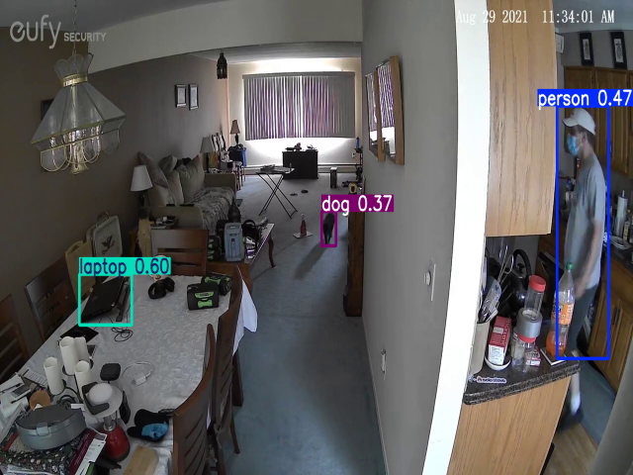
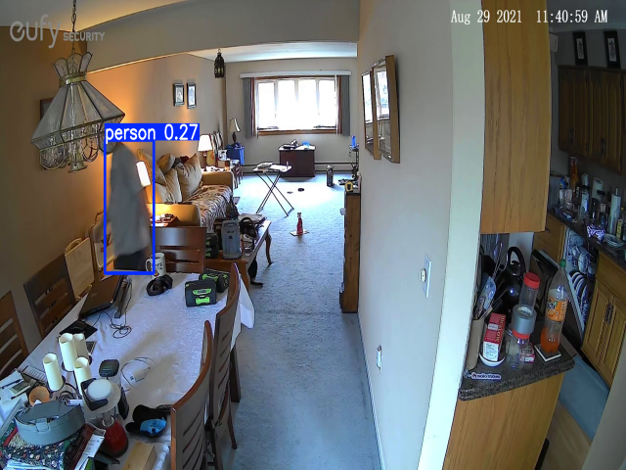
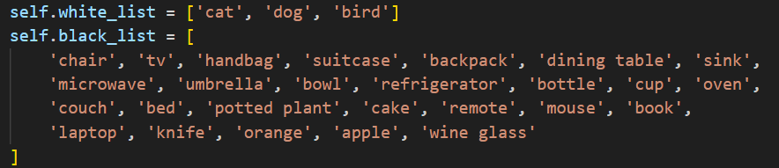
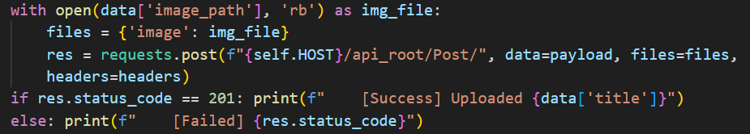
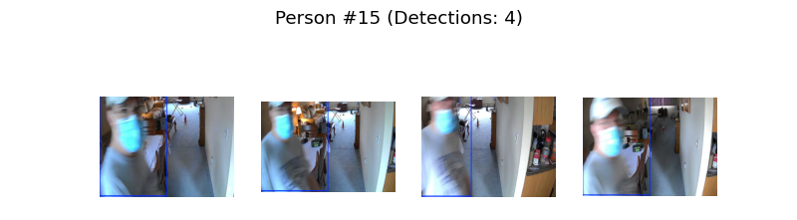
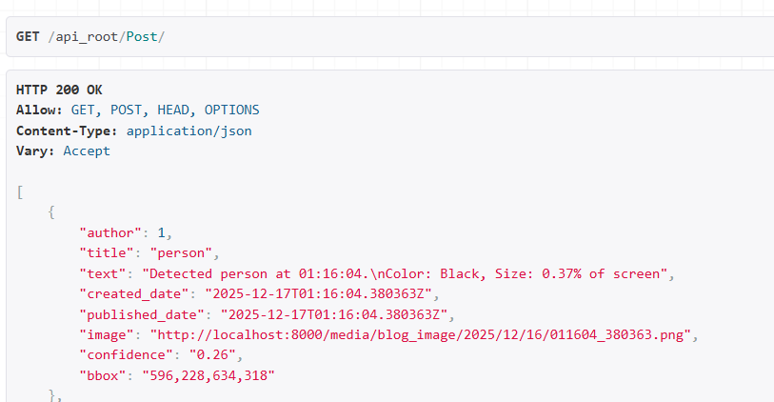
기능 - 1. Edge System(Python 기반, 공통)
1-1. YoloV5 pretrained model 사용 (대체 가능 함)
  Yolov5 Pretrained 모델을 사용하여 주어진 영상의 프레임 내에서 객체를 탐지하여 해당 객체의 종류와 정확도를 bound box와 함께 이미지 내에 표시한다.
1-2. Ms coco 훈련데이터 기준 검출 객체 (Classes) : 80가지 객체 검출 기능(대체 가능 함)
  Classes 에 등록되어 있는 객체의 명칭을 참조하여 Yolov5 Pretrained 모델이 탐지한 객체의 종류를 분류한 후, 이를 해당 영상의 프레임 이미지에 표시한다. 또한, 블랙 / 화이트 리스트를 활용하여 객체 탐지에서 제외하거나 Piggy-back 전송 및 추가 분석을 진행할 수 있다.
1-3. 한 종류의 객체를 동일한 객체로 가능한 Change Detection (대체 가능 함)
  ResNet Pretrained 모델을 사용하여 현재 탐지된 인물을 서버에 저장되어 있는 인물들에 대해 분류를 수행하고, 이를 통해 해당 인물이 기존에 탐지되었던 인물인지 아닌지를 알 수 있다.
1-4. 게시를 위한 HTTP Restfull API 사용(공통)
  Django의 restframework를 활용하여 REST API를 작성하여 Edge System이 실시간으로 탐지된 객체의 이미지 및 메타 데이터를 서버에 전송할 수 있다.

Slide 9
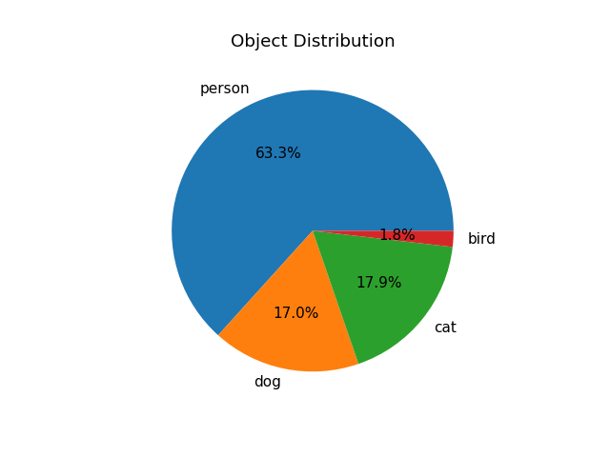
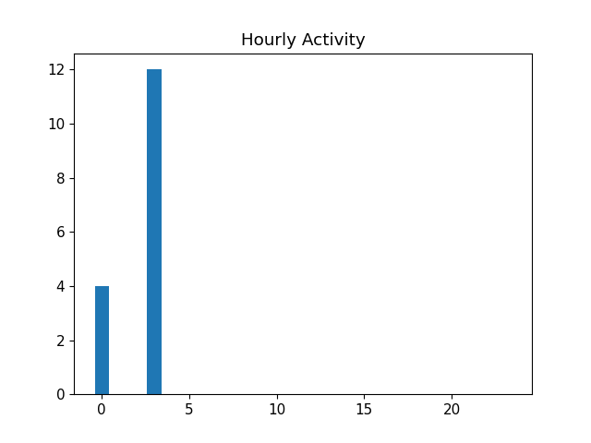
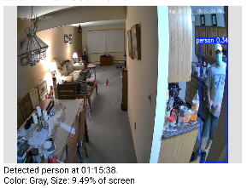
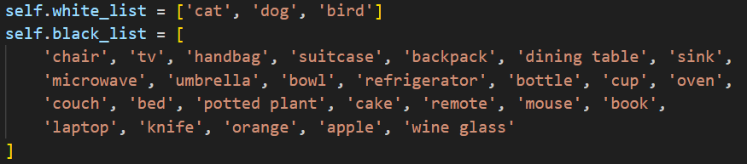
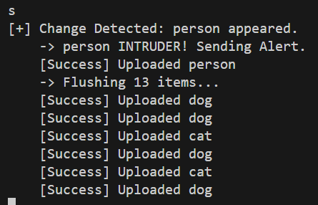
기능 - 1. Edge System(Python 기반, 공통)
1-5. 메타데이터 수집 및 분석
  yolov5의 Object Detection 과정에서 얻을 수 있는 추가적인 메타 데이터 (e.g. 해당 객체의 상대적인 크기, 위치 등) 을 수집하며, 탐지된 객체에 대한 Confidence Score를 계산한다.
1-6. 자동 리포트 생성
  수집한 메타 데이터를 기반으로 자동으로 현재까지 탐지된 객체에 대한 리포트를 생성한다.
1-8. Piggy-back 서버 전송
  yolov5가 탐지한 객체 중, 침입자가 아니라고 판단되는 객체 (e.g. 애완견, 고양이) 들은 화이트 리스트에 등록 후, 탐지하는 즉시 서버에 전송하는 대신 Edge System의 큐에 임시로 보관 후, 침입자가 발생했을 경우 해당 프레임과 같이 서버에 전송하여 서버의 연결 횟수 및 네트워크 트래픽을 훨씬 효과적으로 사용할 수 있다.
1-7. 블랙 / 화이트 리스트 지원
  yolov5가 탐지한 객체 중, 불필요한 사물 등을 해당 프레임의 bounding box로 표시하지 않고 서버에 전송하지 않는 블랙 리스트 기능과 Piggy back 기능을 위한 화이트 리스트 기능을 구현한다.

Slide 10
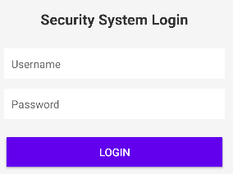
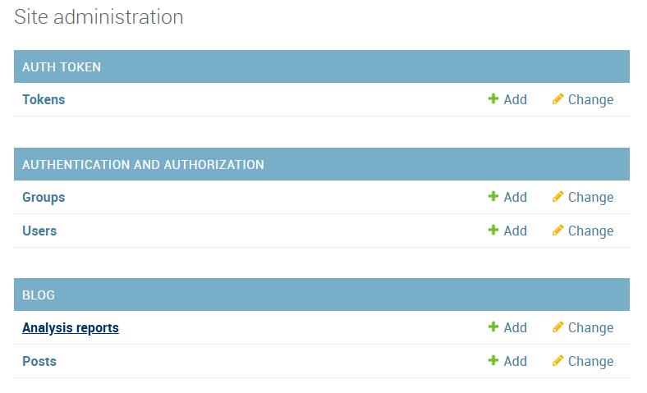
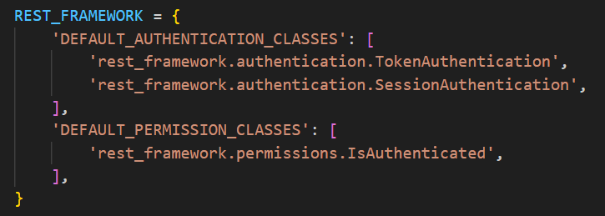
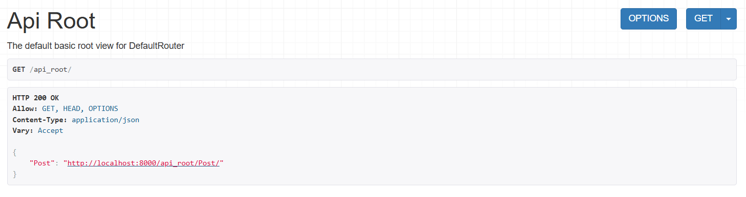
기능 - 2. Service System(Python, Django 기반)
2-1. 사용자 보안 기능(보안키를 이용한 로그인, 공통)
  Token 기반 Django Restframework의 Authentication 기능을 활용하여 로그인 기능을 활용하여 안전한 데이터 전송 및 접근을 구현한다.
2-2. Image Blog 및 관리 기능(공통, 일부 확장 기능 가능)
  Django Restframework 기반 Blog 관리 기능을 구현한다. Admin 페이지에서 직접 관리 할 수 있으며, 추가적인 관리 기능들은 Rest API의 형태로 구현한다.
2-3. 게시를 위한 HTTP Restfull API 제공(공통)
  Django의 restframework를 활용하여 탐지된 객체에 대한 정보를 Restful하게 제공함으로써 Android App이 HTTP API를 통해 해당 데이터에 접근하거나 Edge System이 실시간으로 탐지된 객체에 대한 정보를 서버에 전송할 수 있다.
2-4. Image 목록, 획득을 위한 HTTP Restfull API 제공(신규 추가 필요)
  Django Restframework를 활용하여 데이터를 JSON 구조로 표현하고, 데이터 생성, 변경 및 삭제 기능을 API 형태로 구현한다.

Slide 11
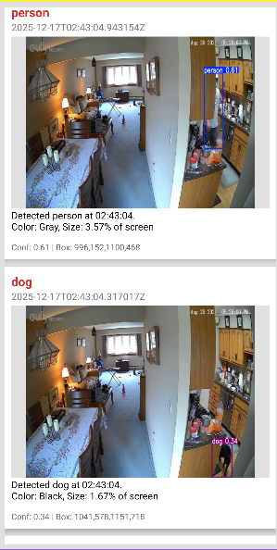
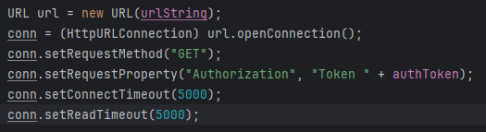
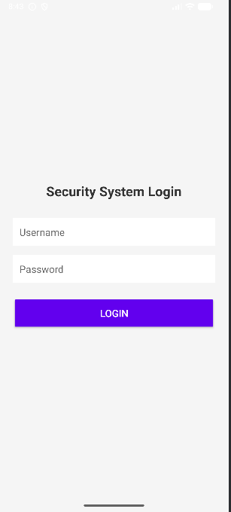
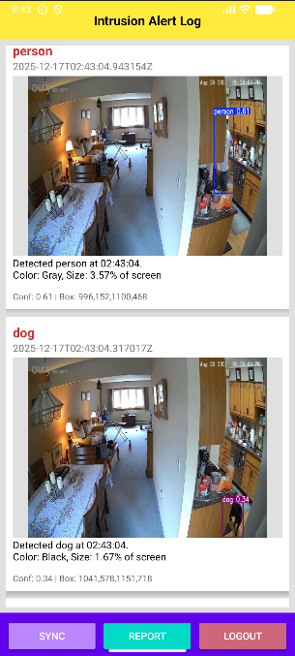
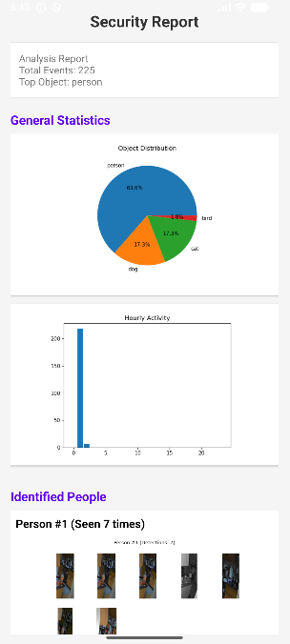

기능 - 3. Client System(Android, Java기반, 개별 제안)
3.1. Image list view 기능(공통 기능, 개별 제안)
  Rest API를 통해 서버에 저장되어 있는
  이미지들의 목록을 로드하여 나타낸다.
3.2. Image 목록, 획득을 위한 HTTP Restfull API 사용(신규 추가 필요)
  GET Method를 사용하여 이미지들의 목록을 획득한다.
3.3. 공통기능 및 추가기능을 활용한 사용자 시나리오 및 UI 제공 (신규 추가 필요)
  로그인 화면, 메인 이미지 목록 화면, 리포트 분석 화면으로 구성되어 있는 사용자 UI를 제공한다.
3-4. 서버와의 Sync
  서버로부터 탐지된 객체의 정보를 실시간으로 받아오기 위해 Sync 기능을 제공하며, 이를 통해 이미지 및 메타 데이터의 목록을 실시간으로 업데이트 할 수 있다.

Slide 12
사용자 시나리오(Ui 구성)
로그인 페이지
  처음 앱을 실행하였을 때 나타나는 페이지로, 유저의 ID와 PW를 입력하여 서버에 접속할 수 있다.
Image Processing Lab

Slide 13
사용자 시나리오(Ui 구성)
메인 이미지 목록 페이지
  로그인 후 나타나는 메인 페이지이다.
  중앙에는 현재 서버에 저장되어 있는 탐지된 객체들의 이미지와 메타 데이터의 목록을 나타낸다.
  하단에는 부가 기능들을 사용할 수 있는 버튼들이 위치한다.
    Sync: 실시간으로 서버로부터 탐지된 객체들의 이미지와 메타 데이터를 받아와 중앙의 목록을 업데이트한다.
    Report: 분석 리포트 창으로 이동한다.
    Logout: 현재 로그인 되어 있는 계정으로부터 로그아웃한다.
Image Processing Lab

Slide 14
사용자 시나리오(Ui 구성)
분석 리포트 페이지
  현재까지 탐지된 객체들에 대한 분석 리포트를 나타낸다.
  상단에는 현재까지 탐지된 객체들의 개수 및 가장 많이 탐지된 객체의 종류에 대한 정보를 나타낸다.
  중앙에는 현재까지 탐지된 객체들의 통계 수치를 나타낸다.
    Object Distribution: 현재까지 탐지된 객체의 종류들의 분포를 나타낸다.
    Hourly Activity: 1시간 단위로 탐지되는 객체들의 갯수를 나타낸다.
  하단에는 탐지된 인물들에 대해 ResNet 기반 분류를 진행한 후, 동일 인물로 판단되는 인물들을 동일한 그룹에 묶어 나타낸다.
Image Processing Lab

Slide 15
개발과정의 이슈(선택)
대량의 이미지 로드
  많은 양의 이미지를 서버로부터 로드하는 과정에서 CRC Error, Unexpected End of Stream 와 같은 문제가 발생했다. 이로 인해 요청한 이미지들이 일부 깨지거나 서버로부터의 연결이 끊어지는 문제가 발생했다. 이를 해결하기 위해 서버로부터 이미지를 받아오는 로직을 수정하고, 네트워크 연결 부분을 보강하여 해결하였다.
동일 인물 분류 모듈 구현
  yolov5에서 탐지된 객체가 포함된 이미지를 그대로 사용할 수 없기 때문에, 이를 bounding box를 사용하여 이미지를 분할하고, 이를 ResNet에 입력한다. 또한, ResNet의 출력값을 그대로 사용하는 것이 아닌 이를 다른 객체의 출력값과 비교하는 과정이 필요했고, 이를 Cosine Similarity 를 계산하는 방식으로 구현하였다. 위와 같은 파이프라인을 통합 및 구현하는데 많은 시간이 소요되었다.
Image Processing Lab

Slide 16
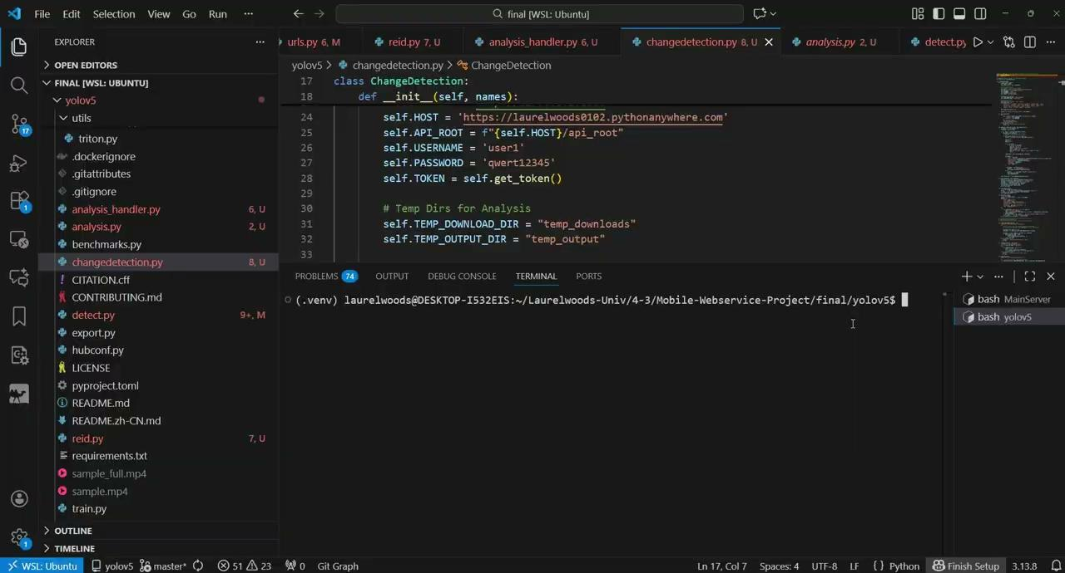
데모(구동 동영상, mp4 동영상 파일을 추가 함)
데모 동영상
Demo.mp4
(Note: 현재 웹캠이 없어서 샘플 영상을 사용하여 구동하였음; 실제 코드는 웹캠 버전도 지원하도록 구현하였음)
Image Processing Lab

Slide 17
기대효과 및 결론
네트워크 및 리소스 최적화
  Change Detection 기술을 통해 불필요한 영상 전송을 막고, 유의미한 이벤트(침입) 발생 시에만 트래픽을 발생시켜 유지 비용을 절감한다.
  Piggy-back 전송 방식을 사용하여 급히 필요하지 않은 정보 (e.g. White-list에 등록된 객체들에 대한 정보) 들에 대한 서버 접속 횟수 및 네트워크 트래픽을 줄일 수 있다.
보안성 확보
  Token 인증 방식을 도입하여, IP 카메라 해킹 등 외부의 무단 접속 시도에도 데이터를 안전하게 보호할 수 있다.
확장 용이성
  RESTful API 표준을 준수하므로, 추후 안드로이드 외에 iOS나 웹 대시보드 등 다양한 클라이언트를 추가 개발하더라도 서버 수정 없이 확장이 가능하다.
결론
  머신러닝 (yolov5 + ResNet)을 활용한 AI 기반 지능형 침입 탐지 기능을 웹과 Android 앱을 통해 제공함으로써 효과적으로 침입자를 탐지할 수 있다.
  여러 최적화 (Piggy-back 전송, 효율적으로 구현된 이미지 처리 파이프라인)을 통해 Edge System 및 메인 서버를 효율적으로 사용하여 서비스를 성공적으로 구현하였다.
Image Processing Lab

Slide 18
결과물의 목록
서비스 URL : https://laurelwoods0102.pythonanywhere.com/login
(User ID: user1 / User PW: qwert12345)
소스코드 git 주소 : http://xxx.xxx.xxx
  폴더 형식
Root
EdgeServer
YOLO
MainServer
Django
Client
Android, Native App
FinalTerm 보고서.pptx
url.txt (서비스 URL, 소스코드 git 주소)
Image Processing Lab

